Slide 1

03.4-2
I2c LCD응용
I2C LCD 연결
아두이노 포트를 통하여 신호를 입력해 하는 방법에 대해서 알아 봅니다.

Slide 2
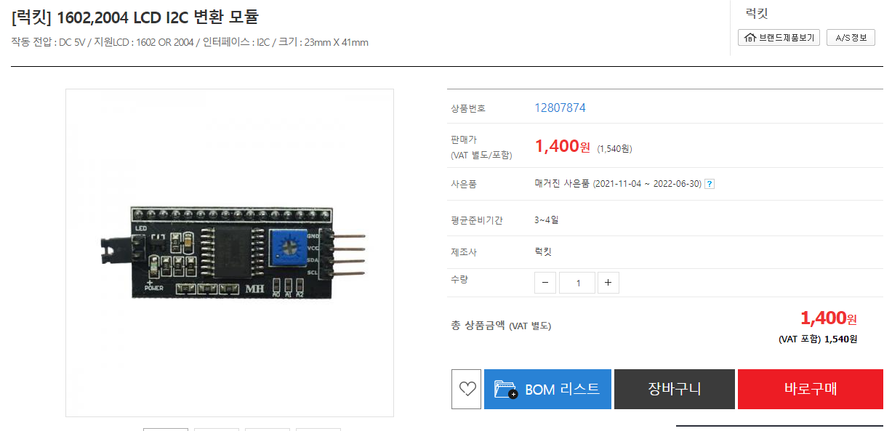
03.4-2
I2c LCD응용
I2C 컨버터
LCD 모듈을 직접 연결하여 사용하려면 많은 외부 핀을 소모해야 합니다.
I2C 컨버터를 이용하면 적은 핀으로 LCD를 제어 할 수 있습니다.

Slide 3
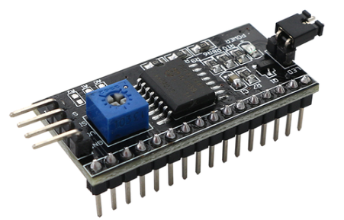
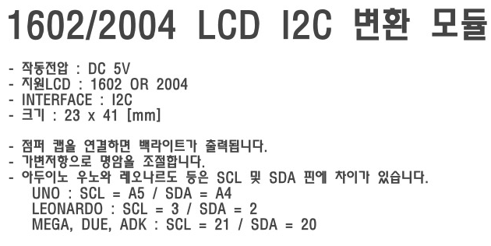
01.2
예제 실행해 보기
I2C 컨버터
아두이노에서 I2C로 LCD 모듈을 제어할때에는 Wire.h 라이브러리를 같이 사용해 주어야 합니다.

Slide 4
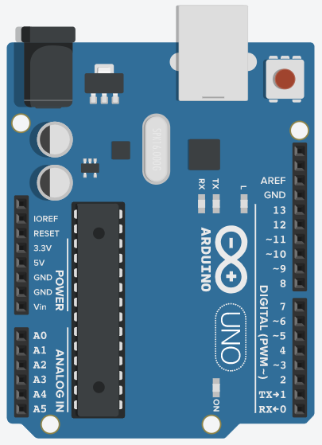
3.2-1
I2C 통신
아두이노 I2C 통신
아두이노 우노는 A5(scl), A4(sda) 핀이
I2c 통신을 역할 을 수행한다.

Slide 5
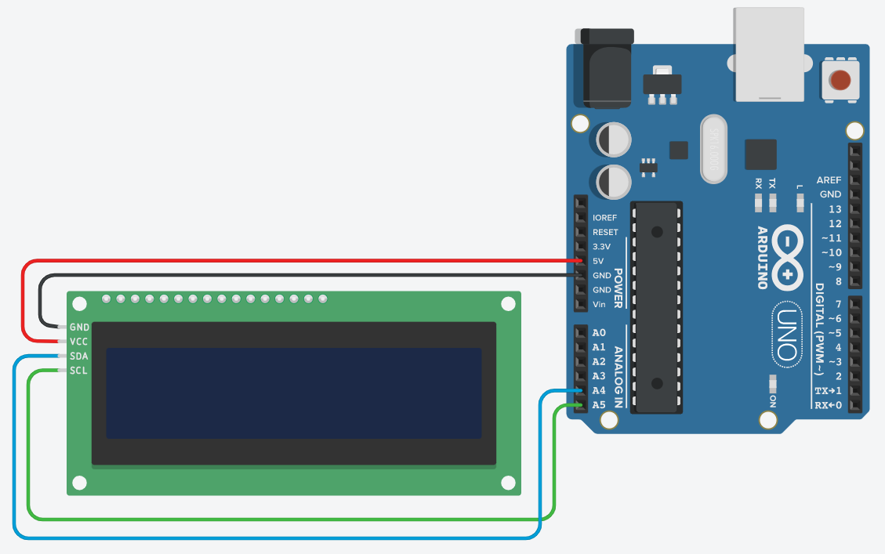
01.2
예제 실행해 보기
회로 연결하기
I2C를 컨버터를 이용하면 4개의 핀으로만 LCD를 제어할 수 있습니다.

Slide 6
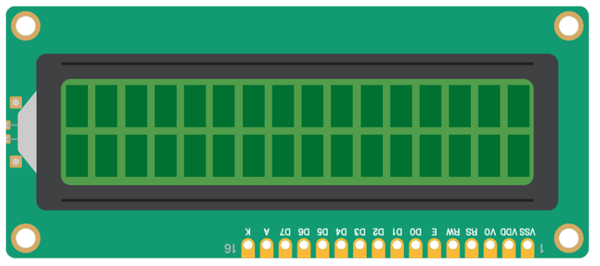
01.2
예제 실행해 보기
void i2c_scanning()
{
byte Err, adr;
int N_Device;
Wire.begin();
Serial.println("Scanning...");
N_Device = 0;
for(adr=1;adr<127; adr++){
Wire.beginTransmission(adr);
Err = Wire.endTransmission();
// 전송성공
if(Err == 0) {
Serial.print("0x");
Serial.print(adr, HEX);
Serial.print(" => ");
Serial.println("I2C device found at address");
N_Device++;
}
if(N_Device == 0) {
Serial.println("No I2C Device found");
} else {
Serial.println("Done");
}
}
// i2c 통신을 위하여 해더 설정
#include <Wire.h>
void setup()
{
Serial.begin(115200);
Serial.println("\n I2C Scanner");
i2c_scanning();
}
void loop() { }

Slide 7
01.2
예제 실행해 보기
Hello world 출력하기
예제코드: /03/lcd_ic2_01
#include <Wire.h>
#include <LiquidCrystal_I2C.h>
// i2c 기기 번호 0x27
LiquidCrystal_I2C lcd(0x27,16,2);
void setup()
{
lcd.init();
lcd.backlight();
lcd.setCursor(0,0);
lcd.print("hello, world1!");
lcd.setCursor(0,1);
lcd.print("hello, world2!");
}
void loop() {}

Slide 8
01.2
예제 실행해 보기
Hello world + 카운트
https://www.tinkercad.com/things/jdttBqLXqDG
예제코드: /03/lcd_ic2_05
#include <Wire.h>
#include <LiquidCrystal_I2C.h>
LiquidCrystal_I2C lcd(0x27,16,2);
int seconds = 0;
void setup()
{
lcd.init();
lcd.backlight();
lcd.setCursor(0,0);
lcd.print("hello world");
}
void loop() {
// 2번째줄 첫번째칸 선택
lcd.setCursor(0, 1);
lcd.print(seconds);
// 깜빡임
lcd.setBacklight(1);
delay(500); // Wait for 500 millisecond(s)
lcd.setBacklight(0);
delay(500); // Wait for 500 millisecond(s)
seconds += 1;
}

